Slide 1
ДИПЛОМАТИЧЕСКАЯ АКАДЕМИЯ МИД РОССИИ
Федеральное государственное бюджетное образовательное учреждение высшего образования
Кафедра Международной и национальной безопасности
Программа
«Международная безопасность»

Slide 2
Кафедра Международной и национальной безопасности
Программа
«Международная безопасность»
Кафедра «Международной и национальной безопасности» образована в сентябре 2017 года.
Магистерская программа «Международная безопасность» является новым направлением подготовки высококвалифицированных специалистов и исследователей в области международных отношений. Основное направление подготовки специалистов по данной программе – экспертно-аналитическое.
Основой программы являются базовые положения утвержденных руководством государства «Концепции внешней политики Российской Федерации», «Стратегии национальной безопасности Российской Федерации», «Военной доктрины Российской Федерации», выступающие в качестве официально признанной системы стратегических приоритетов, целей и мер в области внутренней и внешней политики. Кроме этого в рамках программы изучаются базовые документы стратегического уровня ведущих государств мира.

Slide 3
Кафедра Международной и национальной безопасности
Программа
«Международная безопасность»

Slide 4
Кафедра Международной и национальной безопасности
Программа
«Международная безопасность»
В ходе учебного процесса много внимания уделяется ключевым вопросам военно-политического характера и укрепления обороноспособности страны, решению важнейших задач стратегической стабильности, международной и глобальной безопасности в условиях как традиционных, так и ассиметричных вызовов и угроз.
Программа ориентирована на комплексное ознакомление с основными подходами к обеспечению стратегического сдерживания Российской Федерацией, с методологией проведения системного анализа стратегических угроз и вызовов международной и национальной безопасности и их возможных последствий.

Slide 5
Кафедра Международной и национальной безопасности
Программа
«Международная безопасность»
Программа нацелена на подготовку специалистов, способных оценить международную обстановку, идентифицировать разноплановые риски, вызовы и угрозы международной и национальной безопасности, участвовать в разработке планов, поставив цели и определив оптимальные пути и способы их достижения. Кроме этого, выпускник программы способен самостоятельно и в группе разрабатывать и принимать рациональные решения, брать ответственность на себя, управляя группой сотрудников для решения поставленных задач в области международной безопасности.

Slide 6
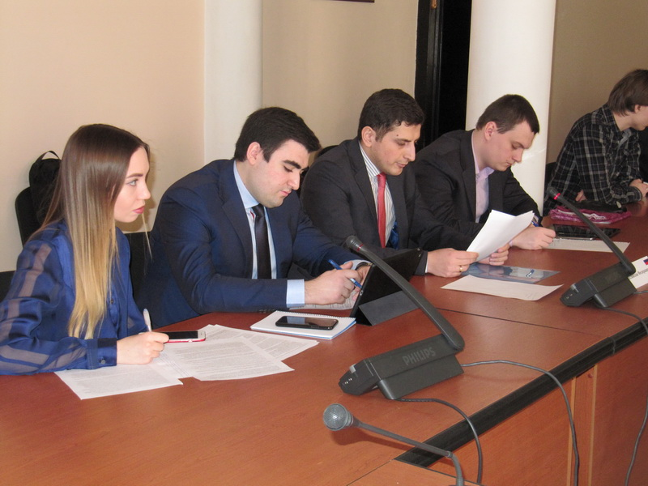
Кафедра Международной и национальной безопасности
Программа
«Международная безопасность»

Slide 7
Кафедра Международной и национальной безопасности
Программа
«Международная безопасность»
Особенности программы
Вовлечённое обучение - магистранты программы не просто слушатели, но и участники учебного процесса. Они имеют возможность получить практические навыки аналитической деятельности и основ экспертизы, для чего разработаны специальные программы практики, организуются ситуационные анализы и мастер-классы.
Интернационализация - к занятиям со студентами регулярно приглашаются ведущие зарубежные эксперты, сотрудники международных организаций, представители дипломатического корпуса. Важной частью образовательной деятельности по программе «Международная безопасность» является проведение международных конференций, видеоконференций и видеодискуссий, в том числе с использованием информационных технологий и метода «мозгового штурма» с иностранными ВУЗами с участием студентов и преподавательского состава кафедры международной и национальной безопасности, а также других кафедр ДА МИД России.

Slide 8
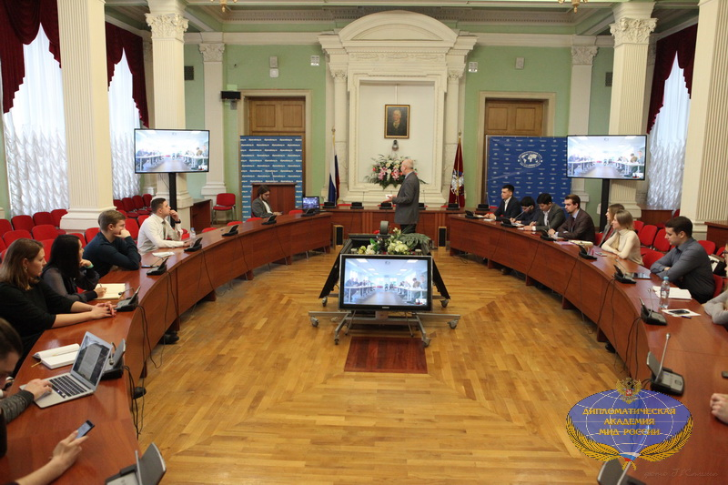
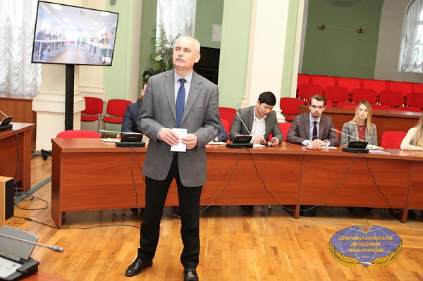
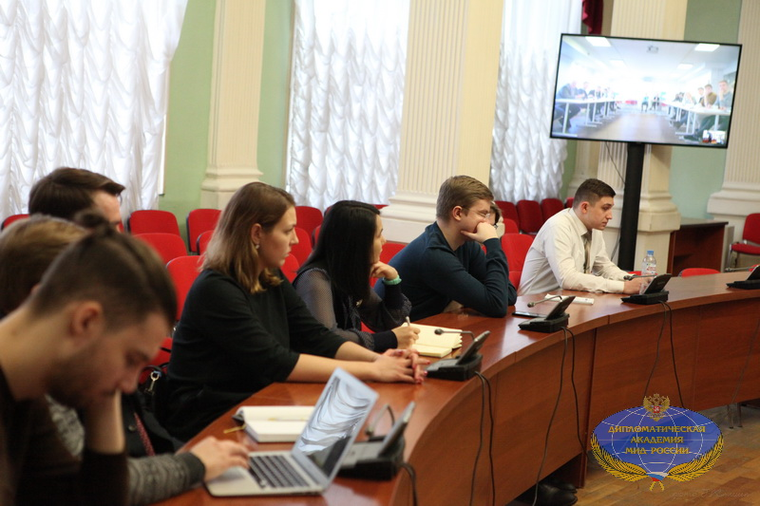
Кафедра Международной и национальной безопасности
Программа
«Международная безопасность»
В Дипломатической академии МИД России в рамках Дискуссионного клуба международника состоялась видеоконференция со студентами Копенгагенского университета (Дания).
В ходе дискуссии обсуждались отношения России с ЕС и НАТО и возможности их улучшения. Особое внимание было уделено кризису на Украине, обстановке в Прибалтийском регионе и в Арктике.

Slide 9
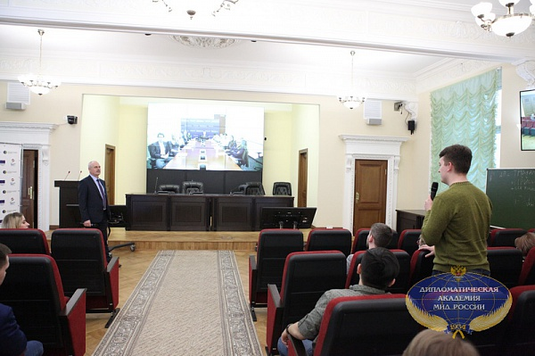
Кафедра Международной и национальной безопасности
Программа
«Международная безопасность»
Видеоконференция со студентами
Школы управления Дж.Буша (Техас, США)

Slide 10
Кафедра Международной и национальной безопасности
Программа
«Международная безопасность»
Особенности программы
Значительное внимание уделяется изучению и повышению уровня знаний иностранных языков. В ходе обучения проводятся профессионально ориентированные практические занятия и научные мероприятия с использованием английского языка. После успешного окончания учебы выпускник нашей программы способен писать аналитические документы и владеть навыками профессионального выступления на английском языке.

Slide 11
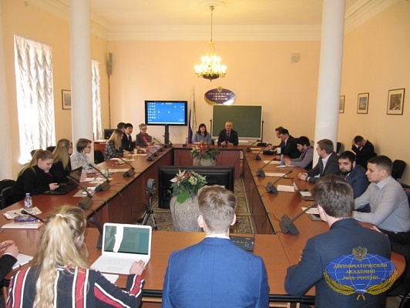
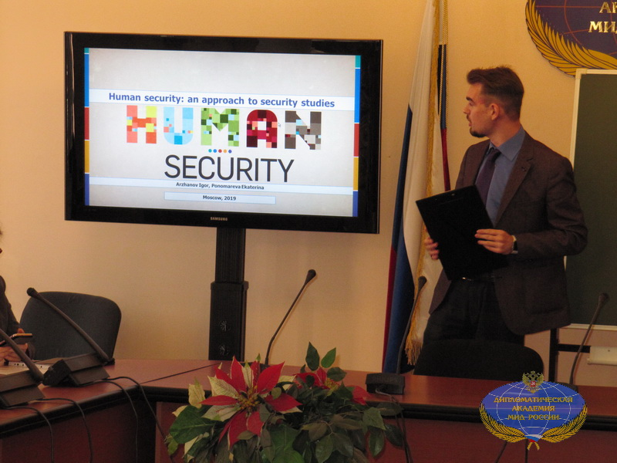
Кафедра Международной и национальной безопасности
Программа
«Международная безопасность»
Кафедра МиНБ совместно с Управлением по научно-координационной работе Академии провели Международную научно-практическую конференцию «Актуальные проблемы международной безопасности: теория и практика», в которой приняли участие магистранты, аспиранты Академии и студенты Копенгагенского университета (Дания).
В ходе состоявшейся дискуссии обсуждались отношения России с ЕС и НАТО, гуманитарные проблемы, а также применение методов теории игр в международной безопасности.
Молодые российские и зарубежные исследователи представили свои доклады, которые вызывали большой интерес у аудитории.

Slide 12
Кафедра Международной и национальной безопасности
Программа
«Международная безопасность»
Особенности программы
Практиориентированность - все преподаватели имеют практический опыт работы по направлению подготовки. Они предлагают для изучения не только общетеоретический материал, но и реальные ситуации (кейсы) из практики российских органов власти и международных организаций.
Программа предусматривает стажировку и практику магистрантов в МИД России, структурах законодательной власти, в научно-исследовательских институтах и ведущих корпорациях страны.
На кафедре развивается научная школа «Теория и практика обеспечения международной и национальной безопасности в условиях современных вызовов и угроз».

Slide 13
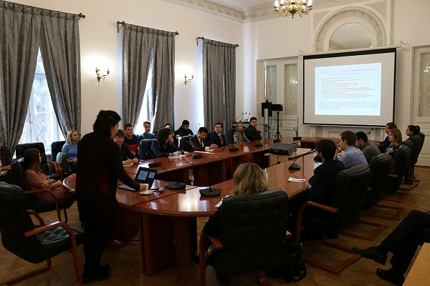
Кафедра Международной и национальной безопасности
Программа
«Международная безопасность»
Практическое занятие в Управлении Верховного Комиссара ООН по делам беженцев в РФ

Slide 14
Кафедра Международной и национальной безопасности
Программа
«Международная безопасность»
Особенности программы
В рамках программы студенты имеют возможность встретиться с представителями иностранного дипломатического корпуса для ознакомления с их работой в России и обсуждения актуальных проблем международной безопасности.

Slide 15
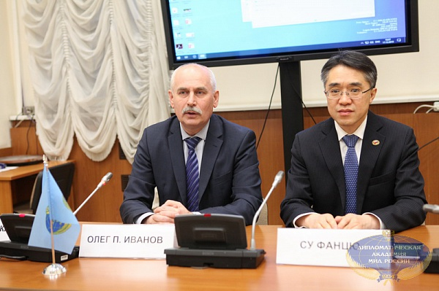
Кафедра Международной и национальной безопасности
Программа
«Международная безопасность»

Slide 16
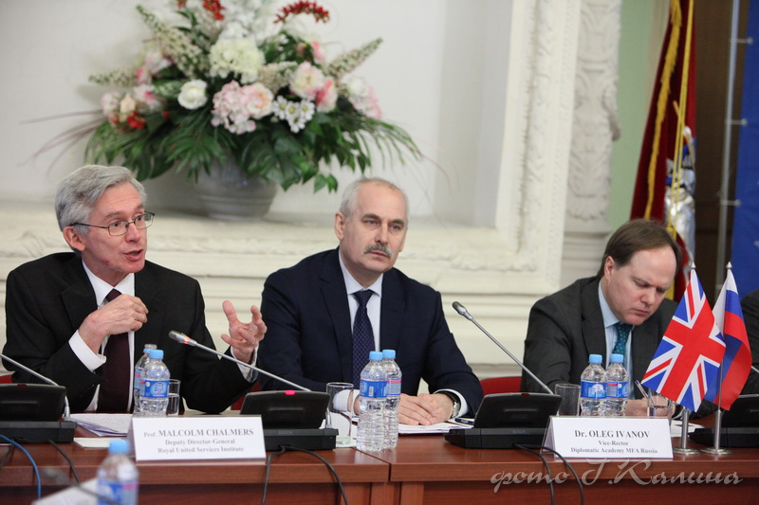
Кафедра Международной и национальной безопасности
Программа
«Международная безопасность»

Slide 17
Кафедра Международной и национальной безопасности
Программа
«Международная безопасность»
Учебные дисциплины:
Ведение информационно-аналитической работы в области международной безопасности
Внешнеполитический процесс современной России
Военно-политические аспекты в международных отношениях и контроль над вооружением
Войны современной эпохи и международная безопасность.
Геополитическое противоборство в современных условиях
Глобальная безопасность в условиях новых вызовов и угроз
Глобальная стратегия США и международная безопасность
Гуманитарная безопасность
Гуманитарные и миротворческие операции​
Информационно-аналитические технологии безопасности
Международная экономическая безопасность в условиях глобализации
Международно-правовая база международной безопасности

Slide 18
Кафедра Международной и национальной безопасности
Программа
«Международная безопасность»
Учебные дисциплины:
Международно-правовые инструменты обеспечения международной безопасности
Международные конфликты и региональная безопасность
Международные организации: ООН, ШОС и НАТО и международная безопасность.
Международный терроризм и антитерроризм
Основные тенденции мирового развития
Особенности национальной безопасности государства в условиях глобализации
Современная дипломатическая система
Современные информационно-коммуникационные технологии и стратегическое управление
Современные концепции международной безопасности
Современный стратегический анализ
Иностранный язык профессиональной деятельности

Slide 19
Кафедра Международной и национальной безопасности
Программа
«Международная безопасность»
Профессорско-преподавательский состав кафедры
Заведующий кафедрой, руководитель программы, проректор по научной работе - д.п.н., профессор Иванов Олег Петрович
Варфоломеев Антон Александрович - к.п.н.
Волохов Валерий Иванович - к.в.н., доцент
Гласер Марина Алексеевна – д.ф.н., профессор
Комаревцева Нина Сергеевна - к.п.н.
Малов Андрей Юрьевич - к.и.н., доцент
Миронов С.И. к.в.н., доцент
Рудницкий Артём Юрьевич - д.и.н., доцент
Тугов Михаил Юрьевич – к.и.н., доцент
Яковлев Александр Юрьевич - д.п.н., доцент

Slide 20
Кафедра Международной и национальной безопасности
Программа
«Международная безопасность»
Кадровые условия реализации программы магистратуры
Реализация программы магистратуры обеспечивается высококвалифицированными педагогическими работниками академии, а также лицами, привлекаемыми Академией к реализации программы магистратуры на иных условиях.
Все преподаватели, участвующие в реализации программы магистратуры, ведут научную, учебно-методическую и (или) практическую работу, соответствующую профилю преподаваемой дисциплины (модуля).
Доля преподавателей из числа действующих руководителей и работников профильных организаций (имеющих стаж работы в данной профессиональной области не менее 3 лет) в общем числе преподавателей, обеспечивающих образовательный процесс по программе магистратуры, составляет 15 процентов.
Более 75% численности преподавателей имеют учёную степень и (или) учёное звание.

Slide 21
Кафедра Международной и национальной безопасности
Программа
«Международная безопасность»
Формы и сроки обучения
Формы обучения:
очная форма;
очно-заочная форма.
Срок получения образования:
в очно-заочной форме обучения составляет 2 года 5 месяцев;
в очной форме обучения, включая каникулы, предоставляемые после прохождения государственной итоговой аттестации, составляет 2 года.

Slide 22
Лионский университет, Аналитический центр "Геополитика"
(Франция, Брюссель)
Институт российских и евразийских исследований (Швеция)
Программа имеет связи
с университетами Западной Европы:
Ягеллонский университет
(Польша)
Байройтский университет
(Германия)
Университет Генуи (Италия)

Slide 23
Цель образовательной программы:
подготовка высококвалифицированных специалистов, готовых к разнопрофильной деятельности в сфере международной безопасности, включая экспертно-аналитическую деятельность по проблематике международной безопасности в интересах международных организаций, органов власти и частных компаний, где они могут стать специалистами по оценке международных рисков и управлению кризисными ситуациями.
МИД России (профильные подразделения центрального аппарата - территориальные департаменты, а также российские загранучреждения – в части анализа проблем международной безопасности)
Аппараты международных межгосударственных и неправительственных организаций
Экспертно-аналитические центры и образовательные организации, специализирующиеся на проблематике международной безопасности
Органы власти, а также ведомственные организации, участвующие в процессе выработки, принятия и осуществления решений в области международной безопасности

Slide 24
СПАСИБО ЗА ВНИМАНИЕ И ЖДЕМ ВАС НА НАШЕЙ ПРОГРАММЕ!

